Slide 1



Môn: Tin Học
Lớp 4

Slide 2




Kiểm tra bài cũ
Câu 2: Để tạo trang trình chiếu, em vào thẻ Home và chọn?
Câu 3: Để lưu bài trình chiếu mới, em chọn?
Câu 1: Để chèn tranh ảnh vào trang trình chiếu, em vào thẻ Insert và chọn?
A. B . C. D. E.
Notes:
2

Slide 3

TIẾT :
BÀI 2: SAO CHÉP NỘI DUNG TỪ PHẦN MỀM KHÁC
Notes:
3

Slide 4

1
Chèn được đoạn văn bản, bảng biểu từ phần mềm Word vào trang trình chiếu.
MỤC TIÊU

Slide 5

HOẠT ĐỘNG
CƠ BẢN
Hoạt động 1: Soạn các trang trình chiếu
NV 1: HS đọc thông tin SGK trang 81
NV 2: Trao đổi với bạn cách soạn bài trình chiếu có chủ đề “Tìm hiểu một số loài động vật”
NV 3: HS quan sát giáo viên thực hành mẫu
NV 4: HS thực hành trên máy tính bằng một đoạn nhạc thời lượng 10 phút

Slide 6
Hoạt động 1. Soạn các trang trình chiếu
Trao đổi với bạn cách soạn bài trình chiếu có chủ đề Tìm hiểu một số loài động vật, bao gồm các trang trình chiếu theo gợi ý sau:
Trang 1: Tiêu đề bài trình chiếu, tên người soạn.
Trang 2: Giới thiệu về loài Hổ.
Trang 3: Giới thiệu về loài Voi.
Trang 4: Giới thiệu về loài Hươu cao cổ.
Trang 5: Giới thiệu về loài Thỏ.
Trang 6: Cảm nghĩ của em về các loài vật.
Trang 7: Lời cảm ơn

Slide 7
A. HOẠT ĐỘNG
CƠ BẢN
Hoạt động 2: Sao chép nội dung vào trang trình chiếu
Thảo luận nhóm: Thảo luận nhóm (4hs/ nhóm) Cách sao chép nội dung từ trang soạn thảo word vào trang trình chiếu

Slide 8
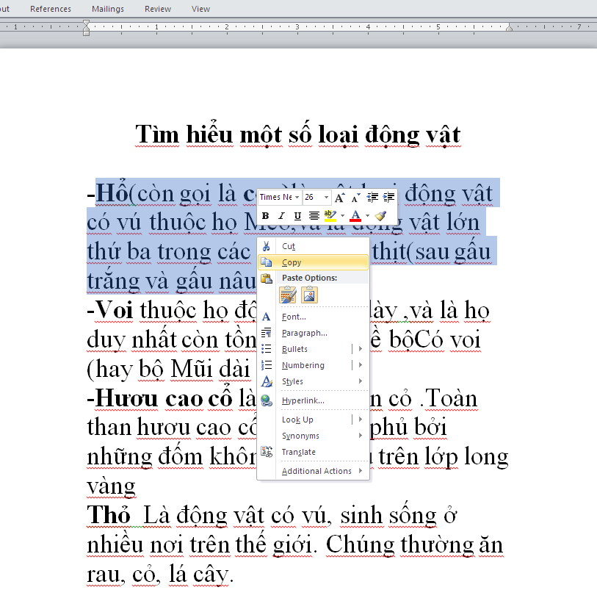
a) Sao chép nội dung từ trang soạn thảo văn bản Word
Bước 1: Mở trang soạn thảo có chủ đề: Tìm hiểu một số loài động vật.
Bước 2: Chọn đoạn văn bản giới thiệu về loài Hổ. Nháy hoặc nhấn tổ hợp phím Ctrl + C
Bước 3: Chọn để thu nhỏ trang soạn thảo

Slide 9
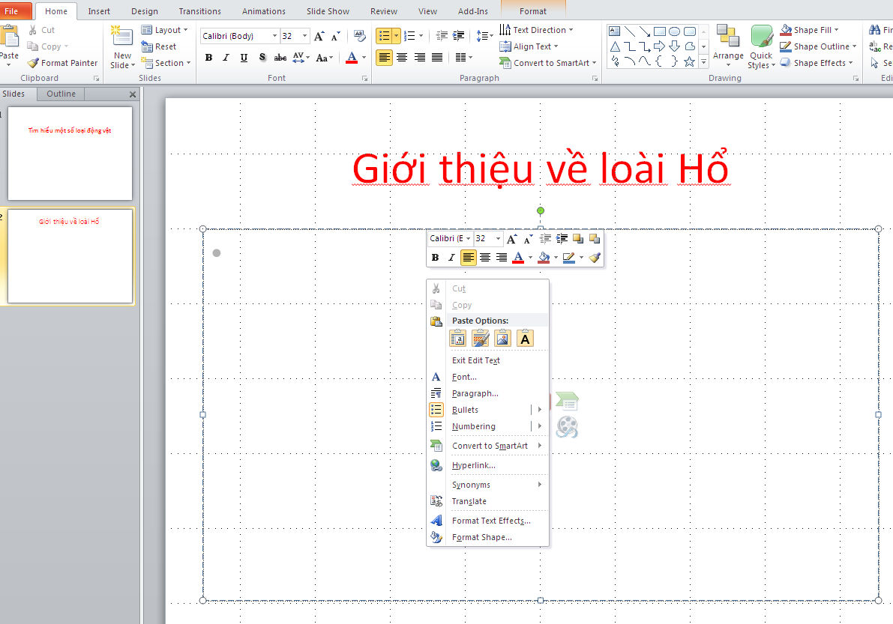
b) Dán nội dung vào trang trình chiếu
Bước 1: Mở trang soạn thảo có chủ đề: Tìm hiểu một số loài động vật.
Bước 2: Chọn trang trình chiếu giới thiệu về loài Hổ.
Bước 3: Nháy chuột phải, chọn Paste hoặc nhấn tổ hợp phím Ctrl + V

Slide 10
Các bước để sao chép nội dung vào trang trình chiếu:
- Bước 1: Mở trang soạn thảo Word
- Bước 2: Chọn đoạn văn bản cần sao chép (bôi đen). Nháy chuột phải chọn Copy hoặc nhấn tổ hợp phím Ctrl + C hoặc nháy vào nút Copy
- Bước 3: Chọn nút để thu nhỏ trang soạn thảo
- Bước 4: Mở trang trình chiếu PowerPoint
- Bước 5: Chọn trang trình chiếu. Nháy chuột phải chọn Paste hoặc nhấn tổ hợp phím Ctrl + V.

Slide 11

Như vậy, em có thể sao chép nội dung văn bản, tranh ảnh, bảng biểu từ trang soạn thảo Word vào trang trình chiếu PowerPoint và cũng có thể sao chép hình ảnh đã vẽ ở phần mềm Paint vào trang trình chiếu PowerPoint.
Em nháy chọn trong thẻ View hoặc nhấn phím F5 để kiểm tra nội dung vừa tạo trong trang trình chiếu.

Slide 12
Lưu ý:
Các bước sao chép tranh ảnh vào trang trình chiếu.
Thực hiện giống như sao chép văn bản vào trang trình chiếu
Các bước sao chép bảng biểu vào trang trình chiếu.
Thực hiện giống như sao chép văn bản vào trang trình chiếu

Slide 13
B. HOẠT ĐỘNG
THỰC HÀNH
1. Em thực hiện sao chép nội dung giới thiệu các loài động vật khác trong trang soạn thảo Tìm hiểu một số loài động vật vào các trang trình chiếu giới thiệu về Voi, Hươu cao cổ, Thỏ trong bài trình chiếu ở hoạt động 1, mục A.

Slide 14
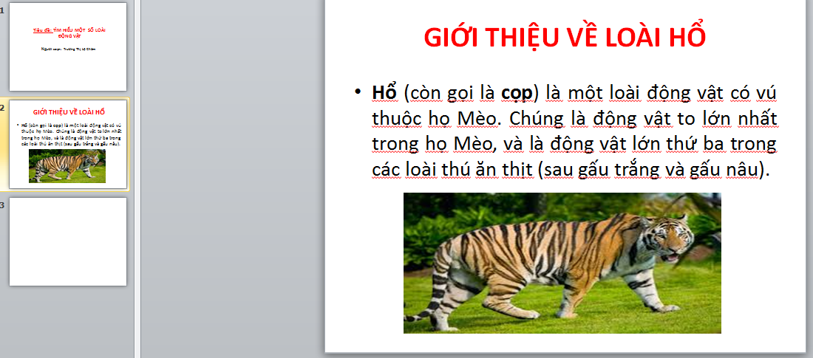
2. Tìm kiếm hình ảnh từ Internet hoặc trong máy tính về các loài vật như Hổ, Voi, Hươu cao cổ, Thỏ rồi chèn vào từng trang giới thiệu các loài vật theo mẫu

Slide 15
C. HOẠT ĐỘNG
ỨNG DỤNG,
MỞ RỘNG
1. Em tạo bài trình chiếu có chủ đề Thời khóa biểu
2. Sao chép bảng thời khóa biểu đã tạo ở Bài 4, Chủ đề 3 vào trang trình chiếu
3. Gõ thêm nội dung giới thiệu về bảng thời khóa biểu rồi lưu bài trình chiếu vào thư mục của em trên máy tính
4. Thuyết trình trước các bạn bài trình chiếu em vừa tạo.

Slide 16
EM CẦN GHI NHỚ
Em có thể sao chép nội dung văn bản, hình ảnh, bảng biểu từ trang soạn thảo Word vào trang trình chiếu Powerpoint.

Slide 17
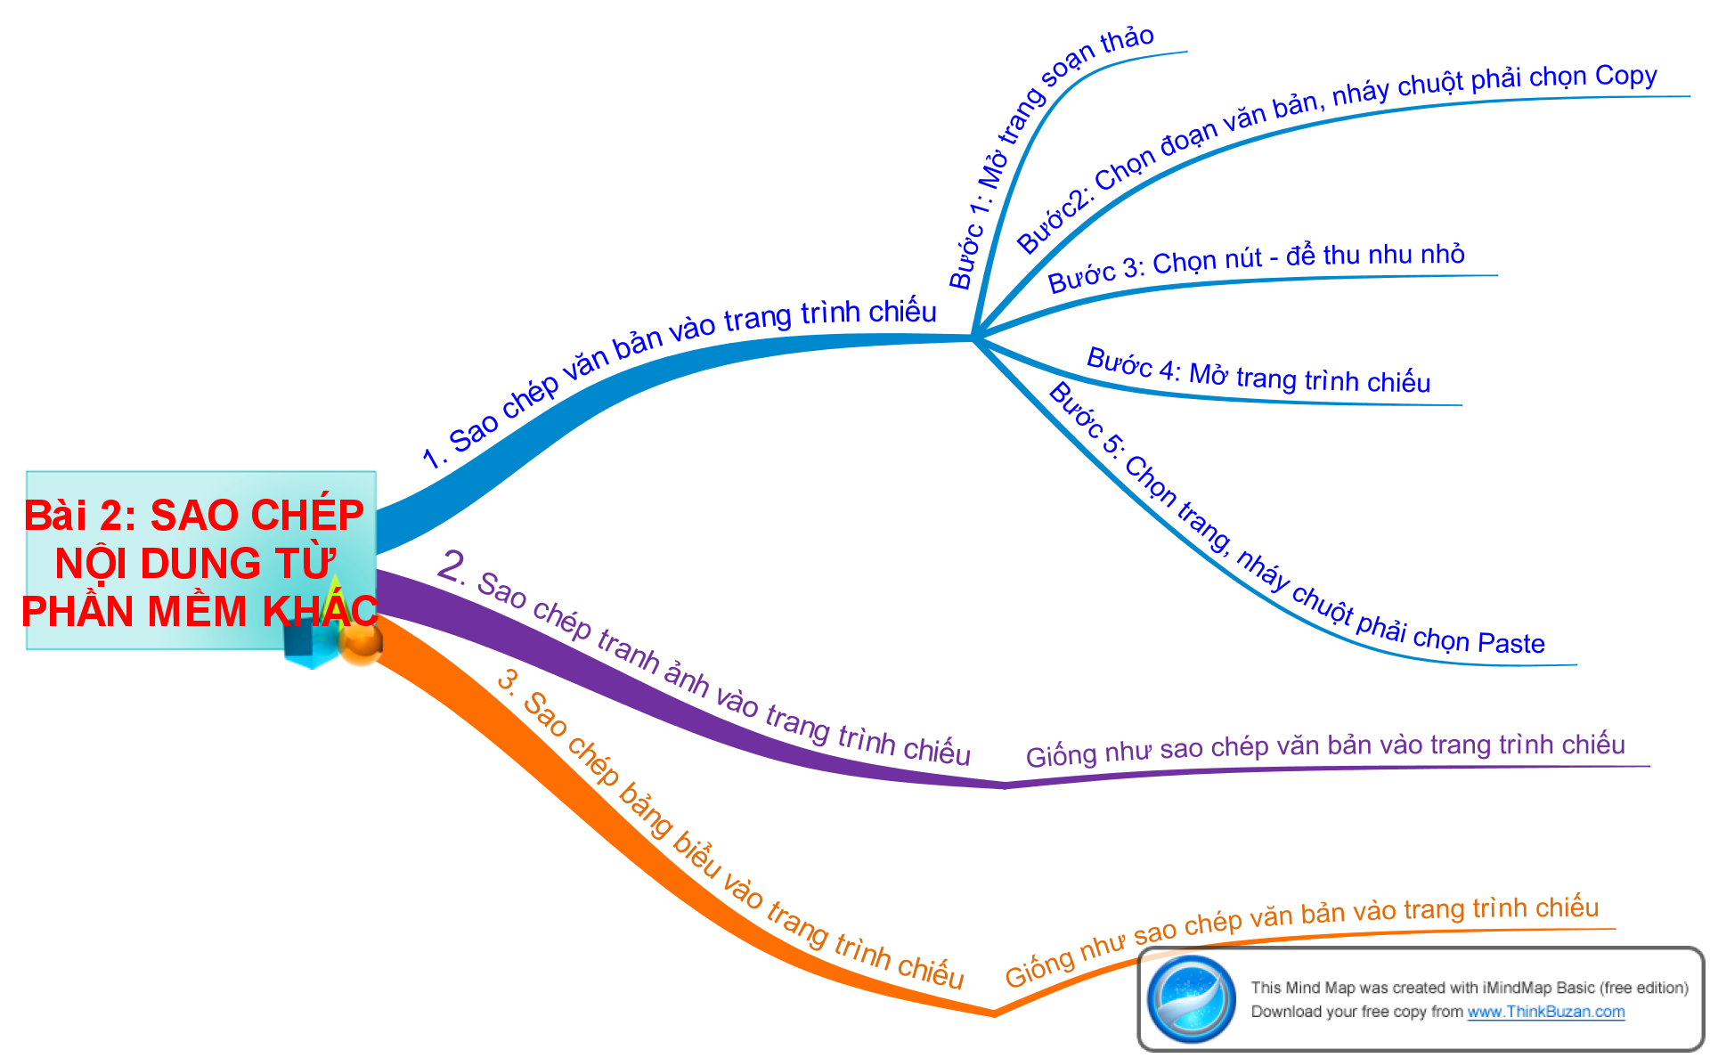

Slide 18
DẶN DÒ
Về nhà các em học bài cũ
Thực hiện lại thao tác sao chép nội dung văn bản, tranh ảnh, bảng biểu từ phần mềm Word (hình ảnh ở phần mềm Paint) vào trang trình chiếu (nếu có máy tính)

Slide 19

Kính chúc quý thầy cô sức khỏe, thành công !
Chúc các em học giỏi !

